Slide 1

Disciplina
Programação Front-End I
PROF. FERNANDO TAMBERLINI ALVES

Slide 2
Sumário
Apresentação da disciplina
Ementa e Objetivo da Disciplina
Tópicos da Disciplina
Bibliografia
Ferramentas

Slide 3
Disciplina PFEI – 2025.02
Programação Front-end I
Prof. Fernando Tamberlini Alves
E-mail: fernando.alves@ifrj.edu.br
Site: ftamberlini.dev.br
Horário: 5ª feira – 08:30 até 11:45 – Matutino
      5ª feira – 13:15 até 16:15 – Vespertino
Local: Laboratório 201 – IFRJ/CSJM

Slide 4



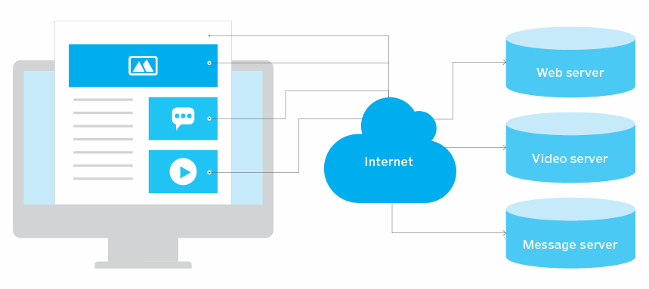
Ementa e Objetivo Geral
Criação de Páginas Web estáticas. A linguagem HTML. CSS. Integração de HTML e Javascript.

Slide 5
Objetivos Gerais
Capacitar o estudante a compreender os fundamentos do desenvolvimento Front-End.
Capacitar o estudante para utilizar ferramentas de criação de protótipo de interfaces;
Capacitar o estudante para utilizar ferramentas de gerenciamento de versões de código
Desenvolver habilidades práticas para criação de páginas estáticas.
Estimular boas práticas no desenvolvimento de aplicações Front-End modernas.

Slide 6
Objetivos Específicos
1. Fundamentos da Web
  Entender o funcionamento básico da internet, navegadores e protocolos HTTP/HTTPS.
  Compreender o papel das tecnologias HTML, CSS e JavaScript no desenvolvimento web.
2. HTML (Hypertext Markup Language)
  Compreender a estrutura básica de documentos HTML.
  Utilizar corretamente elementos semânticos para criar páginas acessíveis e bem estruturadas.
  Inserir conteúdos como textos, links, listas, tabelas, formulários, imagens, áudios e vídeos.
3. CSS (Cascading Style Sheets)
  Entender os fundamentos e sintaxe do CSS.
  Aplicar estilos visuais em páginas web (cores, fontes, espaçamento, alinhamento).
  Criar layouts utilizando técnicas modernas (Flexbox e CSS Grid).
4. JavaScript (Fundamentos)
  Eventos
  Manipular o DOM para criar páginas interativas.
  Realizar validações básicas de formulários.

Slide 7
Metodologia e Recursos
Desenvolvimento Metodológico:
  Aula expositiva e prática, a partir do uso de aplicativos e ferramentas da internet, com foco na colaboração. Atividades práticas envolvendo estudos de caso, seminários, trabalhos individuais e em grupo, apresentação individual e em grupo.
Recursos:
  Material digital, datashow, laboratório de informática com acesso à internet para o professor e para os alunos, preferencialmente um computador por aluno.
Ferramentas:
  Sistema Operacional Windows, VSCode, Figma, GIT, GITHUB e Ferramentas de Inteligência Artificial.

Slide 8
Avaliação
1º Bimestre:
  1ª Avaliação
  2ª Avaliação
  3ª Avaliação
  MV1 = (AV1 + AV2 + AV3)/3
2º Bimestre:
  4ª Avaliação
  5ª Avaliação
  6ª Avaliação
  MV2 = (AV3 + AV4 + AV6)/3
Grau Semestre
  G=(MV1+ 2*MV2) / 3
  Maior ou igual a 6,0 – Aprovado
  Menor que 6,0 – Recuperação
Grau Final
  GF=(G + 1,5*MVR) / 2,5
  Maior ou igual a 6,0 – Aprovado
  Menor que 6,0 – Reprovado

Slide 9
Bibliografia Básica
CARTER, J (2020). Manual de sobrevivência do novo programador. Editora Casa do Código.
EIS, D. Guia Front-End. O caminho das pedras para ser um dev Front-END. Editora Casa do Código.
FERREIRA, S. Guia Prático de HTML 5. Editora Universo dos Livros.
MAZZA, L. HTML 5 e CSS3 Domine a web do Futuro. Editora Casa do Código.
OLIVEIRA, W (2018). O universo da programação: Um guia de carreira em desenvolvimento de software. Editora Casa do Código.

Slide 10
Bibliografia Básica
PINHO, D. M. ECMAScript 6. Entre de Cabeça no futuro do Javascript.
VALENTE, M. T (2020). Engenharia de Software Moderna: Princípios e Práticas para Desenvolvimento de Software com Produtividade, Editora: Independente.
ZEMEL, T. CSS Eficiente - técnicas e ferramentas que fazem a diferença nos seus estilos. Editora Casa do Código

Slide 11
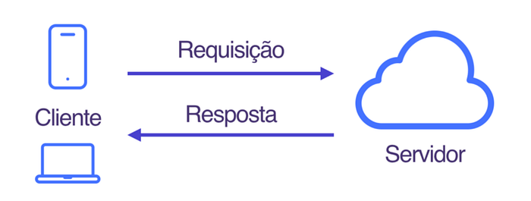
Requisição WEB
Principal padrão arquitetural adotado na Internet​
Processamento distribuído entre dois elementos​
  Cliente: requisita serviços.​
  Servidor: realiza os serviços pedidos pelos clientes​.
Exige comunicação entre os dois elementos​
  Necessidade de uma rede entre os computadores​ (internet).
  Necessidade de um protocolo de comunicação​ (HTTP).
  Necessidade de um mecanismo de localização (URL).

Slide 12
URI vs. URL vs. URN
URI (Uniform Resource Identifier)
  Definição:
    Uma URI é uma sequência de caracteres usada para identificar ou localizar um recurso na internet.
  Exemplos:
    http://example.com/page
    urn:isbn:0451450523

Slide 13
URI vs. URL vs. URN
URL (Uniform Resource Locator)
  Definição:
    Uma URL é uma URI que indica o local exato onde um recurso está disponível e especifica como acessá-lo, geralmente incluindo protocolo e caminho.
  Exemplos:
    http://ftamberlini.dev.br/index.html
    https://www.youtube.com/watch?v=123ab

Slide 14
URI vs. URL vs. URN
Componentes básicos de uma URL:
  Protocolo: método usado para acessar o recurso (HTTP, FTP, HTTPS, etc.)
  Host: domínio ou endereço IP.
  Porta: indica qual porta o servidor está ouvindo.
  Caminho: localização do recurso dentro do servidor.
  Consulta: parâmetros adicionais enviados para o servidor.
  Fragmento: referência interna a um ponto específico dentro do recurso.
https://www.example.com:80/path/resource.html?query=abc#section
|-----| |-------------| |-| |---------------| |-------| |-----|
Protocolo Host Porta Caminho Consulta Fragmento

Slide 15
URI vs. URL vs. URN
URN (Uniform Resource Name)
  Definição:
    Uma URN é uma URI que identifica um recurso exclusivamente pelo nome, independentemente da sua localização atual ou método de acesso. Ela não especifica como acessar o recurso, apenas o nome ou identificador único.
  Exemplos:
    urn:isbn:978-3-16-148410-0 (livro identificado por ISBN)
    urn:doi:10.1000/182 (identificador digital DOI de artigos científicos)
Prof. Fernando Tamberlini Alves | Modelagem de Domínio e Conceitos de Orientação a Objetos| Aula 01 – Introdução
15

Slide 16
URI vs. URL vs. URN
Observação:
  URI é um conceito amplo que inclui URLs (localizadores) e URNs (nomes).
  URL indica especificamente como acessar e onde está o recurso.
  URN fornece apenas um identificador exclusivo, sem dizer onde está ou como acessar o recurso.
  A URI é o termo mais abrangente, pois inclui URLs e URNs. Todas as URLs e URNs são URIs, mas nem todas as URIs são URLs ou URNs.

Slide 17
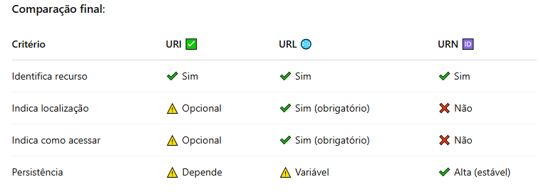
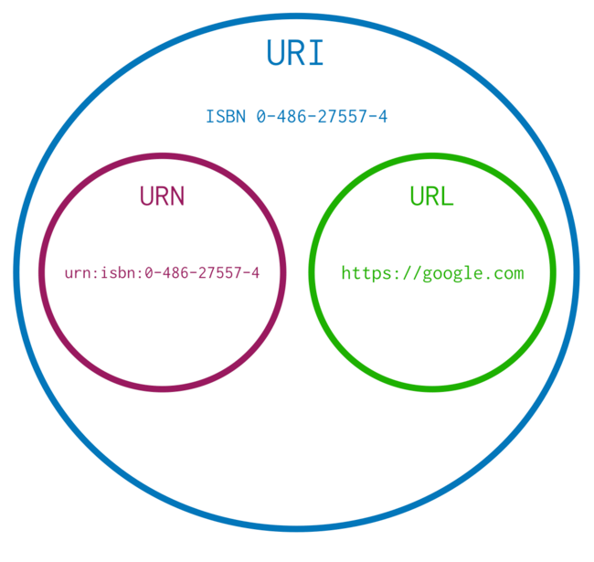
URI vs. URL vs. URN

Slide 18
Protocolo HTTP
HTTP significa Hypertext Transfer Protocol (Protocolo de Transferência de Hipertexto).
  Definição:
    É um protocolo de comunicação entre clientes e servidores que define como as informações são trocadas na web.
  Cliente:
    Geralmente é o navegador (Chrome, Firefox, Safari, etc.).
  Servidor:
    É o computador que armazena e disponibiliza os sites e aplicações web.

Slide 19
Protocolo HTTP
  O protocolo HTTP funciona com base em um modelo simples chamado pedido-resposta:
  O cliente faz uma requisição ao servidor pedindo algum recurso (uma página HTML, imagem, vídeo, etc.).
  O servidor recebe essa requisição, processa-a e devolve uma resposta contendo o recurso solicitado ou uma mensagem de erro caso o recurso não exista.

Slide 20
Estrutura de uma Requisição
  Uma requisição HTTP possui três partes principais:
    1. Linha de Requisição
    2. Cabeçalhos (Headers)
    3. Corpo da Mensagem (opcional)
  Exemplo de Requisição HTTP:
    (1) GET /pagina.html HTTP/1.1
    (2) Host: www.exemplo.com
    User-Agent: Mozilla/5.0
    Accept: text/html

Slide 21
Estrutura de uma Resposta
  Uma requisição HTTP possui três partes principais:
    1. Linha de Status
    2. Cabeçalhos (Headers)
    3. Corpo da Mensagem (opcional)
  Exemplo de Resposta HTTP:
    (1) HTTP/1.1 200 OK
    (2) Date: Tue, 02 Apr 2025 12:00:00 GMT
    Content-Type: text/html; charset=UTF-8
    Content-Length: 1234
    (3) <html> <!-- Conteúdo HTML aqui --> </html>

Slide 22
Métodos HTTP
  Métodos (verbos) HTTP indicam o que o servidor deve fazer ao receber a requisição
Método | Descrição | Exemplo
GET | Obtém um recurso (somente leitura). | Buscar página HTML.
POST | Envia dados para criação ou processamento. | Enviar formulário.
PUT | Atualiza completamente um recurso existente. | Atualizar dados do usuário.
PATCH | Atualiza parcialmente um recurso existente. | Alterar nome do usuário.
DELETE | Remove um recurso específico. | Deletar um comentário.
HEAD | Igual ao GET, mas sem corpo na resposta. | Verificar status de recurso

Slide 23
Códigos de Status HTTP
  Os códigos são classificados em categorias:
Categoria | Significado | Exemplos Comuns
1xx | Informativo | 100 Continue
2xx | Sucesso | 200 OK, 201 Created
3xx | Redirecionamento | 301 Moved Permanently, 302 Found
4xx | Erro no cliente (solicitação inválida) | 400 Bad Request, 404 Not Found, 403 Forbidden
5xx | Erro no servidor | 500 Internal Server Error, 502 Bad Gatewa
Categoria | Significado | Exemplos Comuns

Slide 24



Criando uma Página Estática
HTML: linguagem de marcação utilizada para estruturar os elementos da página, como parágrafos, links, títulos, tabelas, imagens e até vídeos.
CSS: linguagem de estilos utilizada para definir cores, fontes, tamanhos, posicionamento e qualquer outro valor estético para os elementos da página.
Javascript: linguagem de programação utilizada para deixar a página com mais movimento, podendo atualizar elementos dinamicamente e lidar melhor com dados enviados e recebidos na página.

Slide 25
Introdução a linguagem HTML 5
HTML - HyperText Markup Language
HTML significa linguagem de marcação de hipertexto.
Hipertexto é um texto com características extras, como formatação, imagens, multimídia e links para outros documentos.
Markup é o processo de formatar o texto e adicionar símbolos extras. Cada símbolo usado pela marcação no HTML é um comando que diz ao browser como exibir o texto

Slide 26
Introdução a linguagem HTML 5
O HTML5 combina novos elementos, dando mais recursos para a formatação das páginas, principalmente relacionados a vídeos e interatividade.
Além de recursos, as marcações adicionam maior valor semântico.
Apesar do número 5 ser usado na marca, essa especificação está sempre em evolução:
  Versão 5.2 também lançada (Dez/2017).
  Versão 5.3 sendo especificada (https://www.w3.org/TR/html53/).
Cada versão traz mais poder em recursos e semântica as páginas da web.

Slide 27
Não é uma linguagem de programação!
HTML não possui estruturas comuns em linguagens de programação
  Estruturas de seleção
    if, else, switch case
  Estruturas de repetição
    for, while, do...while
  Variáveis
  Métodos
  Classes

Slide 28
Como funciona o HTML
Um arquivo HTML é um arquivo de texto com uma extensão específica (.html ou .htm)
O navegador, ao receber um arquivo HTML do servidor, interpreta este arquivo e apresenta a interface gráfica para o usuário
Um arquivo HTML puro é composto basicamente de uma estrutura de marcadores aninhados e seus atributos.
Os marcadores dizem ao browser como o texto, a informação e as imagens serão exibidas.
Um marcador começa com "<" e termina com ">"

Slide 29
Como funciona o HTML
Entre os sinais < > o nome do marcador.
O formato genérico de um marcador é :
<marcador> Texto </marcador>
Alguns marcadores não necessitam de fechamento, então assumem o seguinte formato:
<marcador />

Slide 30
Como funciona o HTML
Os atributos definem propriedades dos marcadores, como tamanho, nome, identificador, classes CSS e valores
<marcador atributo='valor'> Texto </marcador>
O HTML não é case sensitive, ou seja, não diferencia letras maiúsculas de minúsculas. Entretanto, a forma padronizada é utilizar apenas letras minúsculas.

Slide 31
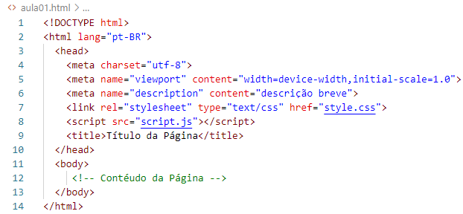
Estrutura Básica HTML

Slide 32

Atividade Prática I
A partir do Resumo de HTML, criar uma página estática contendo:
    Cabeçalhos
    Parágrafos
    Listas
    Links
    Imagem
    Tabela

Slide 33

Dúvidas?
Dúvidas?
c
fernando.alves@ifrj.edu.br
ftamberlini.dev.br

